Slide 1
Disseminazione dei risultati

Slide 2
Alla riunione di maggio 2015 avevamo identificato i seguenti congressi
International mesothelioma interest group (IMIG) 2016 (è stato suggerito di sentire il Dr Marinaccio per capire come inserire strategicamente il tema epidemiologico e riportare i risultati dello studio LUME)
Convegno della European Respiratory Society
Convegno AIOM (il Dr Falcini si è offerto di anticipare al Dr Pinto che avrebbe ricevuto una email su come inserire lo studio LUME al prossimo convegno AIOM )
Congresso Nazionale di Medicina Democratica (Firenze, Novembre 2015)
Ministero della Salute, presentazione dei progetti su patologia amianto correlato (sentire M Alessi)
IART, Cremona (la Dott.ssa Trama presenterà lo studio il 7 maggio)
AIRTUM 2016

Slide 3
SESSION DETAILS
Session Number & Name | PP01: Poster Mixer and Poster Discussion Session
Session Type | Poster Session
Session Date, Time | Monday, May 2, 2016, 18:00 - 19:30
Session Room | Hall 3
Final Presentation Number & Title | PP01.59: Malignant Pleural Mesothelioma Long Term Survivors: A Population Based Study (LUME Study)

Slide 5
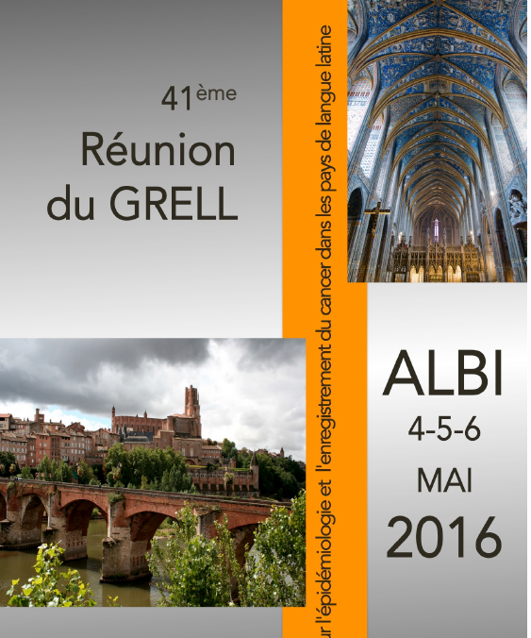
MALIGNANT PLEURAL MESOTHELIOMA LONG-TERM SURVIVORS: A POPULATION BASED STUDY (LUME study)
Presentazione orale: 5/5 alle 12 Session 2 (Survival studies)

Slide 6
Alla riunione di maggio 2015 avevamo parlato delle seguenti pubblicazioni
Articolo sui trattamento dei pazienti con mesotelioma pleurico in Italia
Articolo sulle differenze tra lungo e corto sopravviventi (dal punto di vista epidemiologico)
Articolo che considera il trattamento vs centro di trattamento e sopravvivenza
Altre proposte sono ben accette (☺)

Slide 7
Alla riunione di maggio 2015 avevamo parlato di possibili studi futuri
Mesotelioma peritoneale con particolare riferimento all’impatto del centro di expertise sulla sopravvivenza
Qualità della vita
Chi? Quali bandi?

